Slide 1
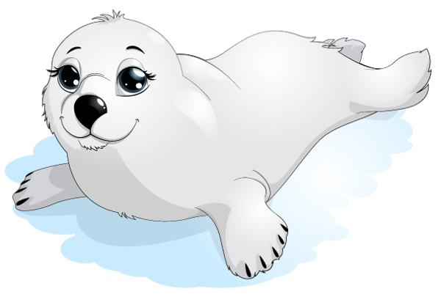
Наглядно-дидактический материал для детей старшего дошкольного возраста Ластоногий символ озера Байкал
Подготовила:
Розенраух Татьяна Юрьевна
Воспитатель МБДОУ г. Иркутска детского сада№ 151

Slide 2
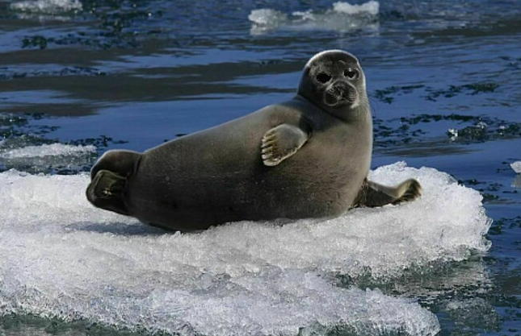
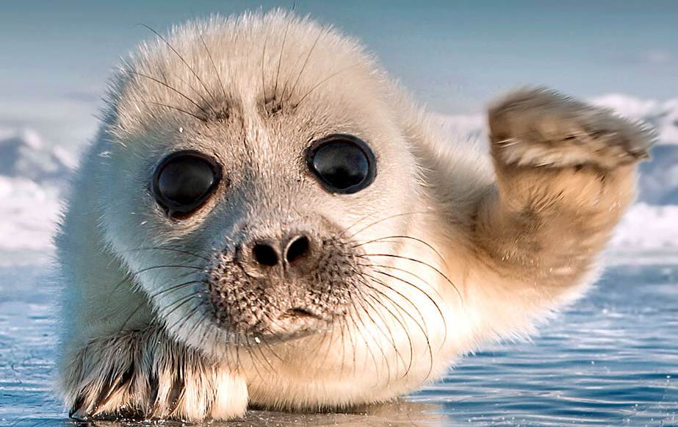
Байкальская нерпа – это символ
Байкала, один из самых красивых
его обитателей! Нерпа – это
единственный в мире тюлень,
который живёт в пресной воде, а
также это единственный
представитель млекопитающих,
который живёт в Байкале. По
классификации нерпа байкальская
относится к семейству настоящих
тюленей. Исследователи считают,
что байкальская нерпа произошла
от общего с северным кольчатым
тюленем предка.
Тюлени – это приспособившиеся к
жизни в море хищные животные.
Происходят тюлени от сухопутных
хищников и на основании своих
особенностей образуют отдельный
отряд. Основная особенность
строения тела тюленей заключается в том, что их лапы
превратились в ласты. Поэтому в
настоящее время этих животных
относят к отряду ластоногих

Slide 3
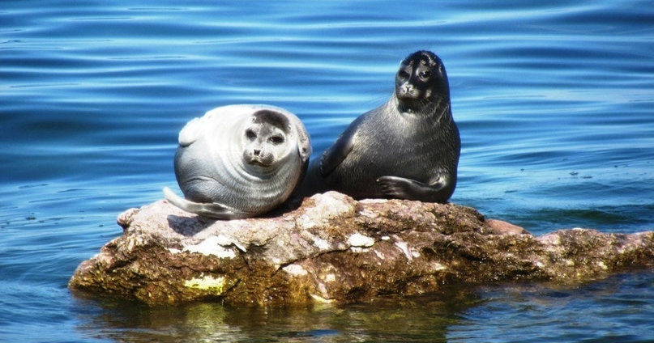
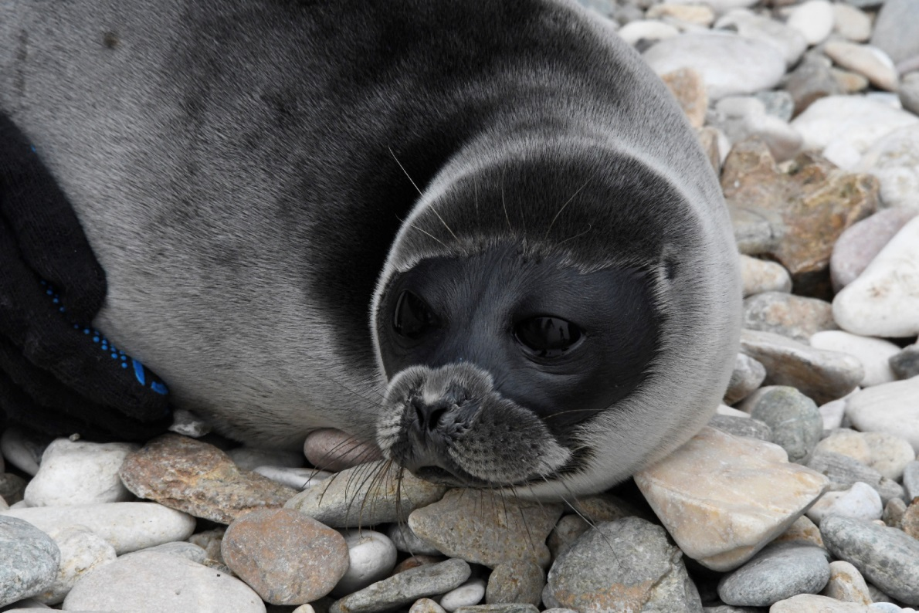
Меня заинтересовал вопрос, как такой зверёк завёлся в Байкале, ведь озеро не имеет ничего общего ни с какими океанами и морями? Большинство людей обычно связывают тюленей с морскими просторами и полярными льдами, а здесь вдруг нерпа в пресноводном озере в самом сердце Азии... Её ближние родичи найдены в Северном Ледовитом океане и имеют явно морское происхождение. Одни учёные предполагают, что нерпа проникла из Ледовитого океана по Енисею и Ангаре в ледниковый период, когда реки были подпружены льдами, надвигающимися с севера. Другие учёные не исключают возможности её проникновения по Лене, в которую был сток из Байкала. Однозначного ответа пока нет.

Slide 4
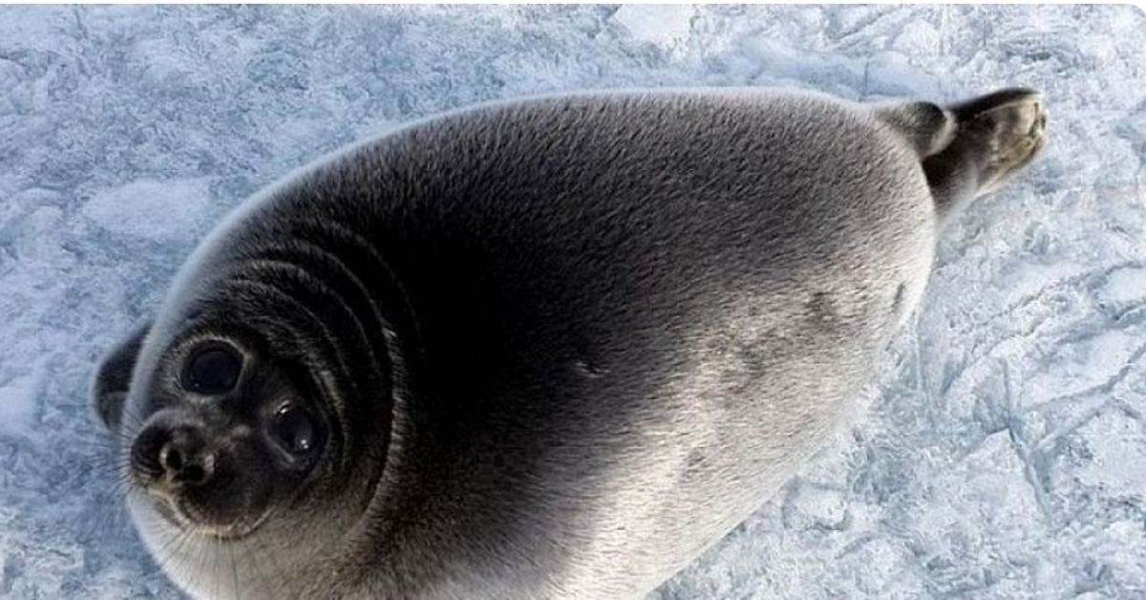
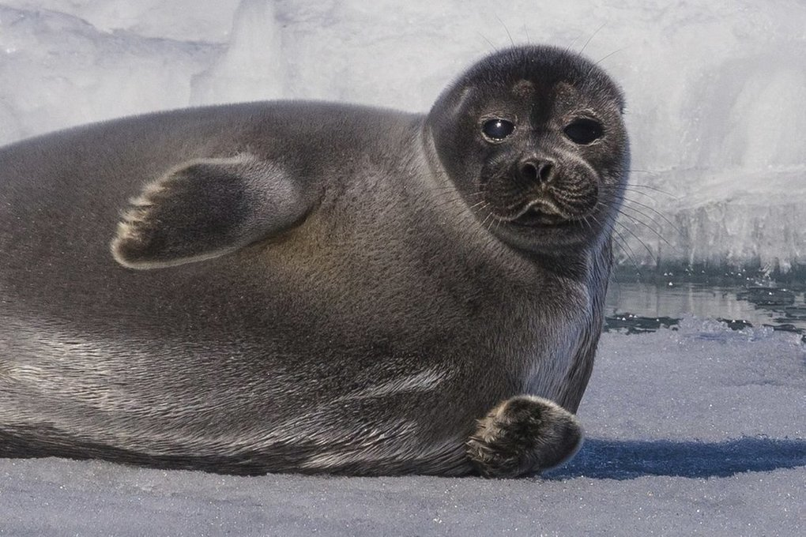
Нерпа- это большое животное. Средний вес нерпы около 50 кг, максимальный вес самцов – 130 – 150 кг, длина – 1,7 – 1,8 м. Самки по размерам меньше – 1,3 – 1,6 м и до 110 кг. Линейный рост заканчивается у нерп к 17 – 19 годам, а весовой продолжается еще в течение ряда лет и возможен до конца жизни. А живёт нерпа, как определили учёные, 56 лет для самок и 52 года для самцов. Движение в водной среде осуществляется благодаря задним ластам. Роль передних невелика. Нерпа может развивать максимальную скорость 20 – 25 км/ч. Но с такой скоростью она плавает, когда уходит от опасности. В спокойной обстановке плывёт значительно медленнее – вероятно, 10 – 15 км/ч

Slide 5
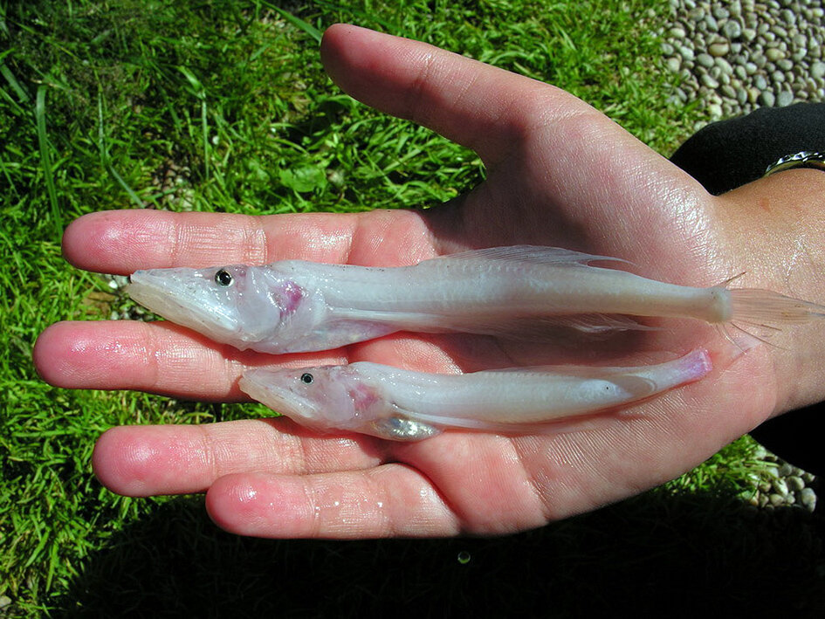
Чем же питается Нерпа?
Основная пища нерпы – голомянко-бычовые рыбы. Омуль попадается в ищу нерпе случайно и в небольшом количестве Омуль так же как и хариус и сиг – энергичная и стремительная рыба, нерпа ее просто не может догнать

Slide 6
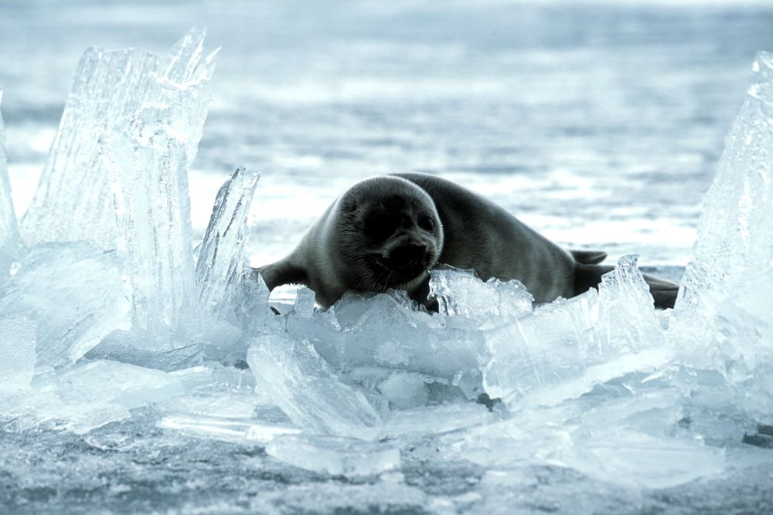
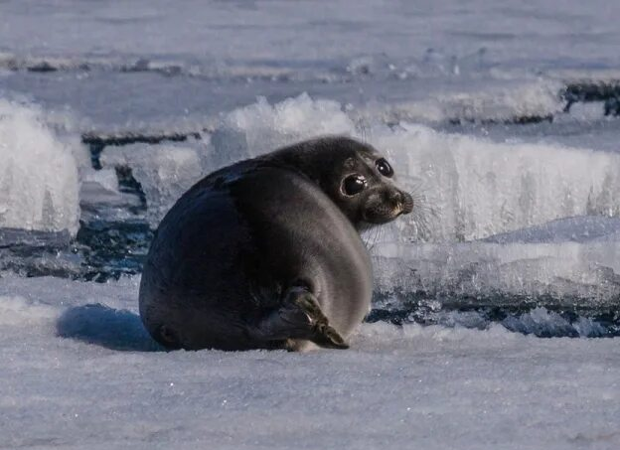
Зимует нерпа на льду в логовищах под снегом, часто на торосистых участках Байкала. Когда озеро сковано льдом, нерпа может дышать только через отдушины-продухи – запасные отверстия во льду. Продухи нерпа делает, разгребая снизу лед когтями передних конечностей. Интересно, что способность делать продухи – это врожденный инстинкт

Slide 7
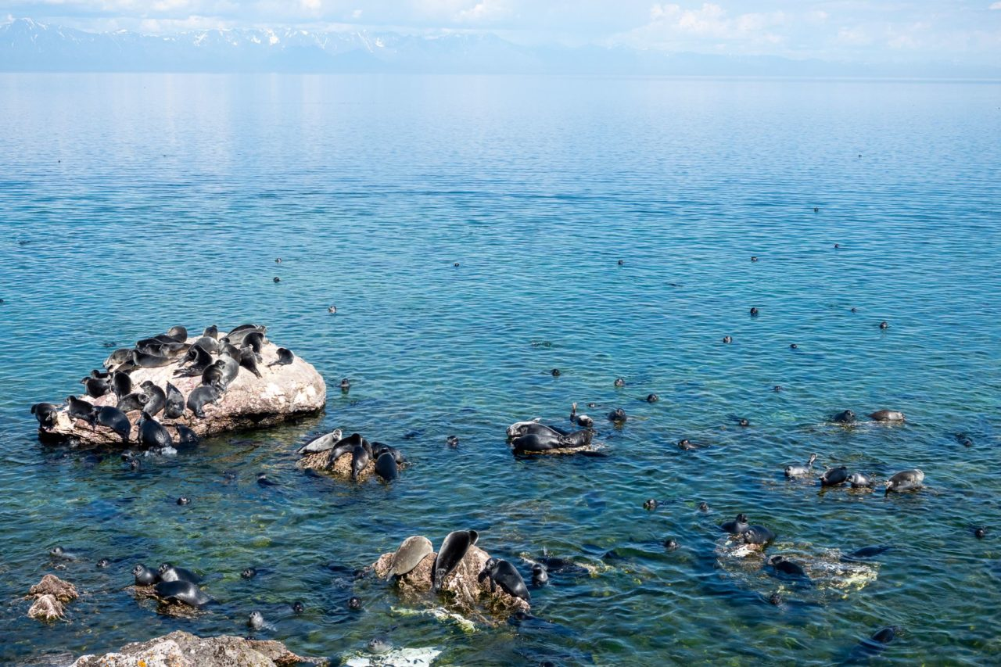
В Байкале нерпа в основном любит « отдыхать» на Ушканьих островах. Ушканьи острова расположены в средней части Байкала. Ушканьим островам присвоен статус памятника природы. Общая площадь островов – 10 квадратных километров. Архипелаг состоит из 4 островов: Большой, Тонкий, Круглый и Долгий. Здесь на трёх маленьких островах, пляж нерпы, где десятками и сотнями она выбирается на камни и греется на солнце

Slide 8
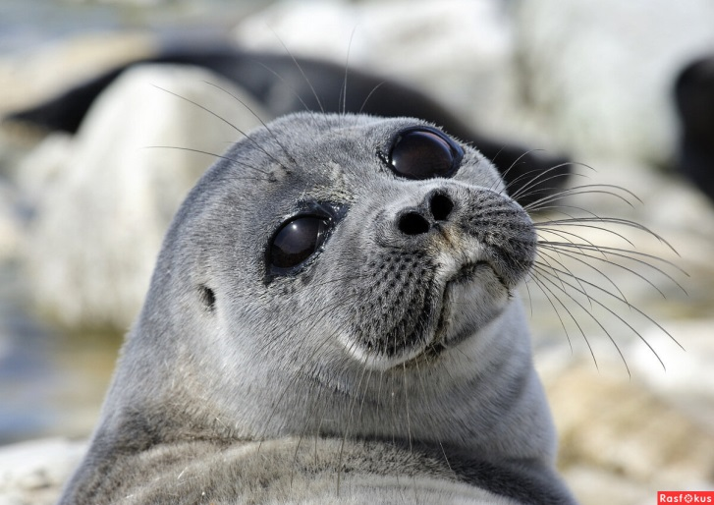
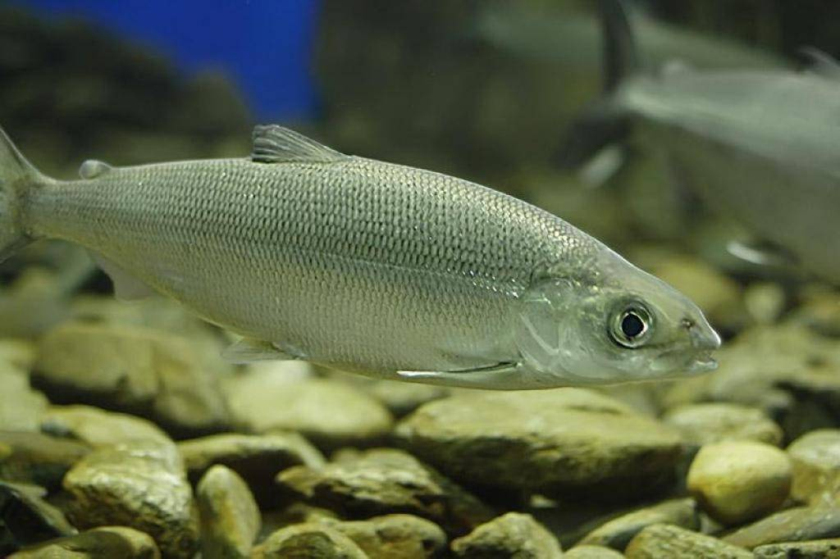
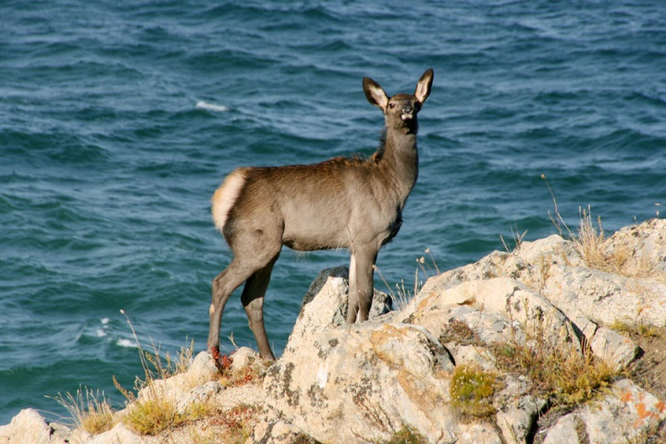
Что называют ластоногим символом Байкала?

Slide 9
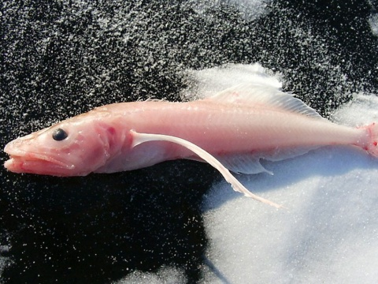
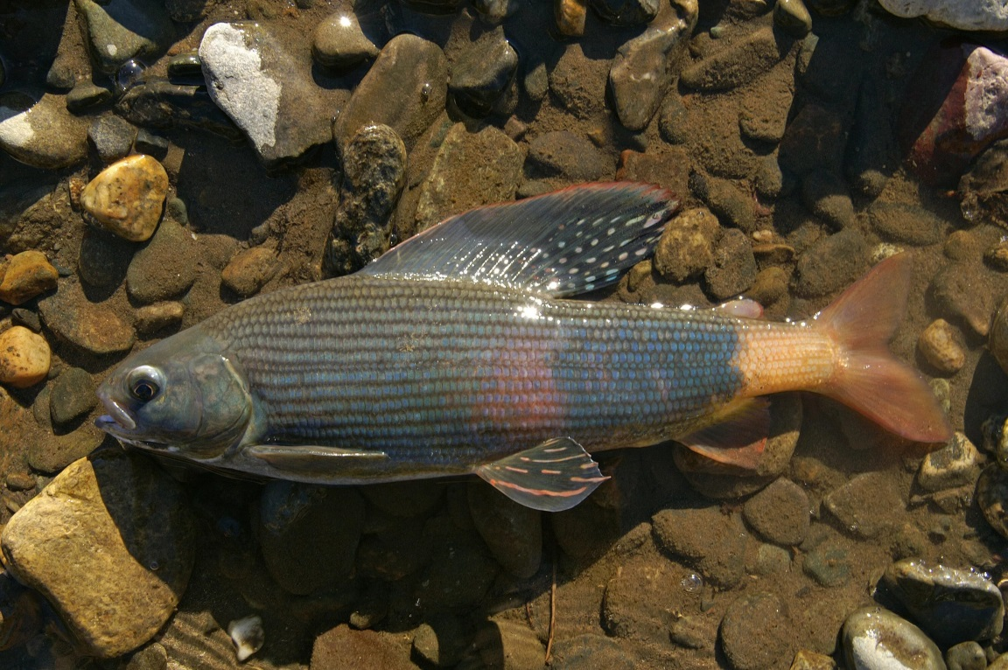
Выбери, какой рыбой питается нерпа?

